Slide 1
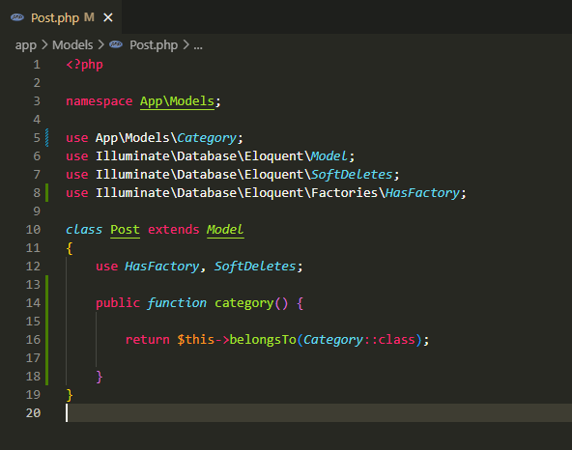
Bura qədər yığdığımız CRUD sistemində qohumluq əlaqələrindən ( Relationship ) istifadə etmədik. Ancaq indi One To One Relationship əlaqəsini yaradaraq bilavasitə Post modeli ilə Category -ləri əldə edəcəyik.
Post cədvəlində artıq category_id adlı bir sütunumuz var. Keçid edirik Post modelinə və əlaqəni yaradacaq metod adımızı yazırıq.
Hər bir post məxsusdur bir kateqoriyaya demiş oluruq burada.

Slide 2
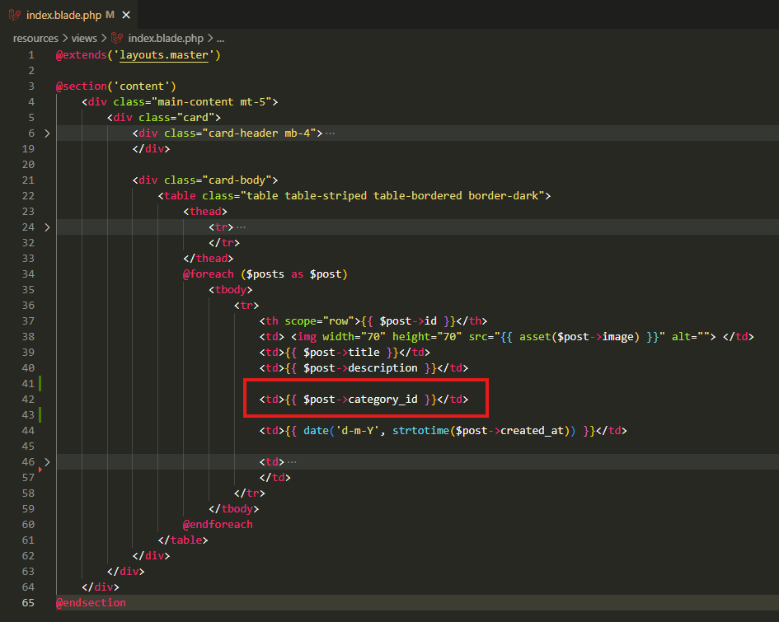
Artıq index.blade.php faylında category -lərin identifikatorları əvəzinə, Post modelində yaratdığımız category() metodundan istifadə edərək Cateogry modelini çağıra və kateqoriya adını daha rahat bir şəkildə yaza bilərik. Növbəti slaydda....

Slide 3
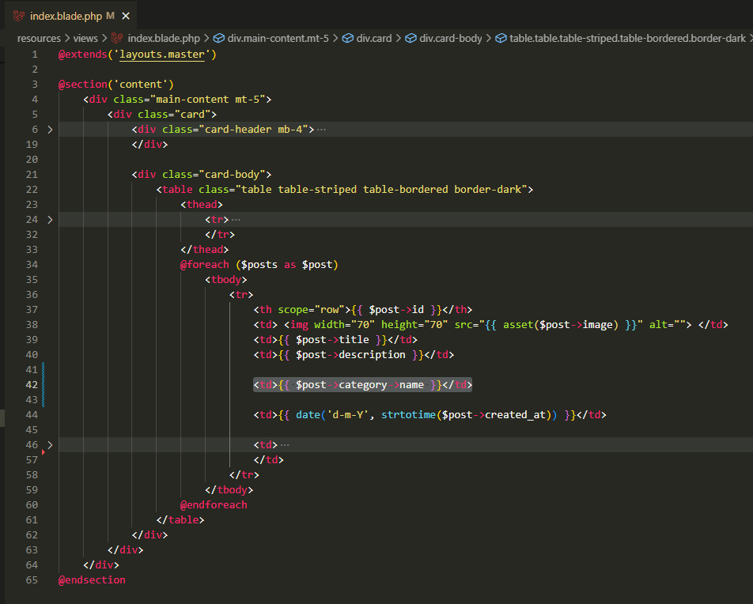
Bu cür

Slide 4
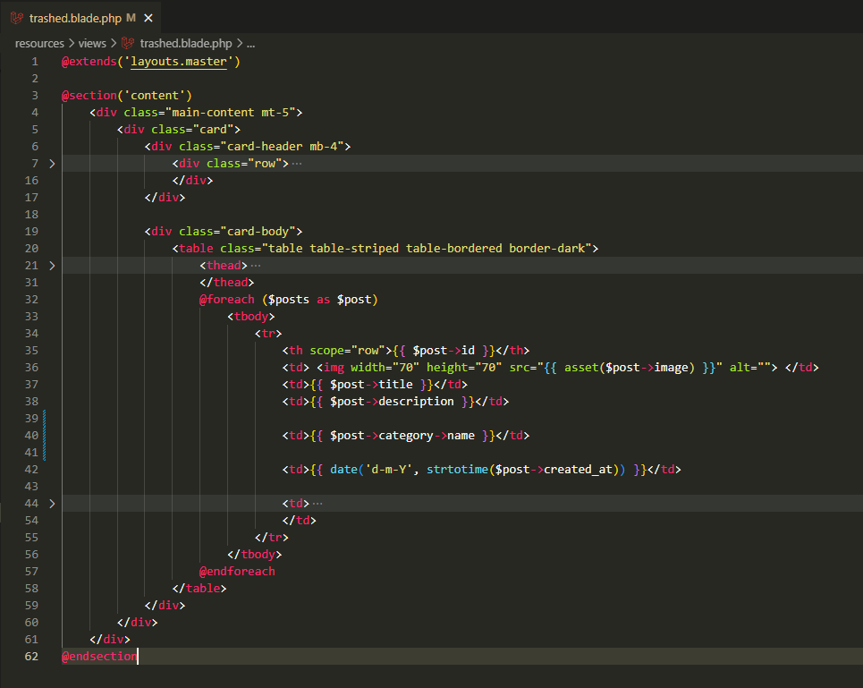
Eynisini Trashed üçündə edirik.

Slide 5
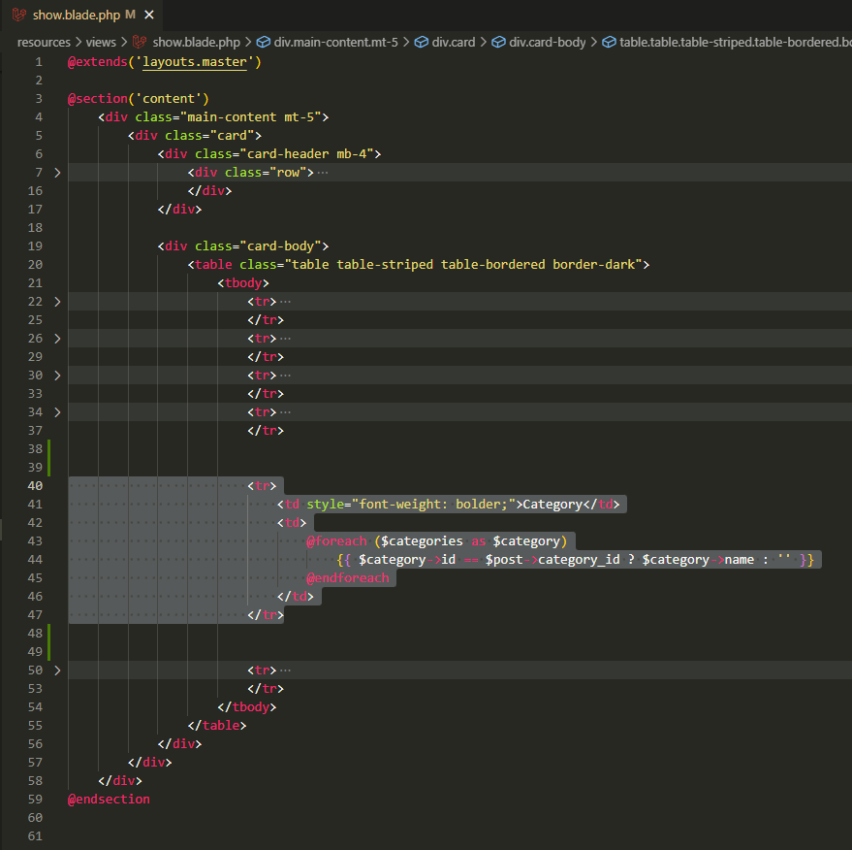
Show şablonunda isə kateqoriya adlarını göstərmək üçün PostController -in show() metodunda Category modleini çağırıb şablona göndərmişik ki, burada kateqoriya ilə post identifikatorularını == operatoru ilə müqayisə edib, True qayıdan dəyərlərdə kateqoriya adlarını çağıraq.
Qohumluq əlaqəsi ilə artıq buna ehtiyac qalmır. Şəkil növbəti slaydda....

Slide 6
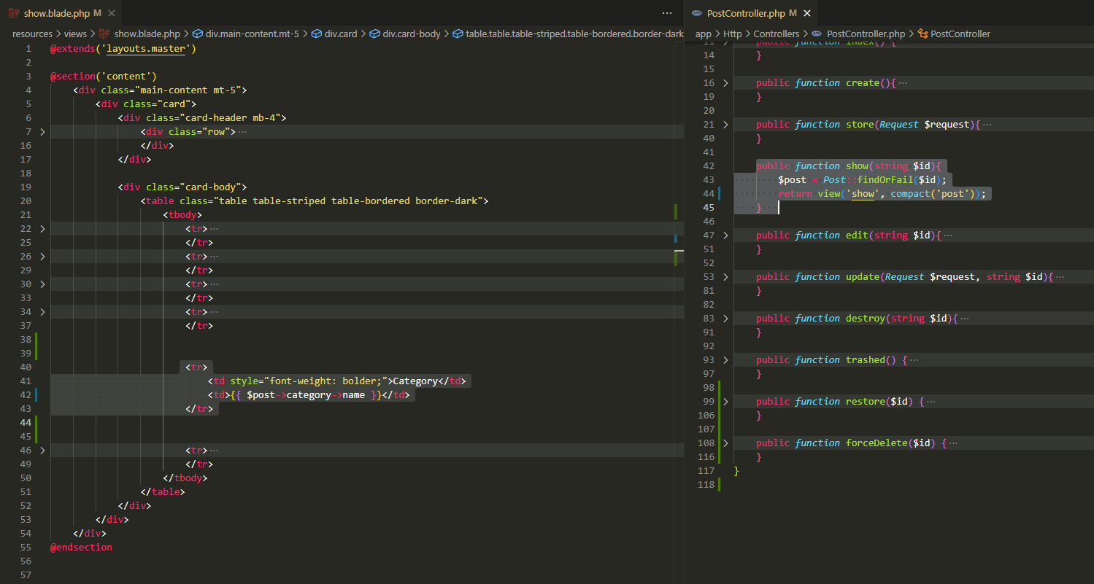
.

Slide 7
.

Slide 8
.

Slide 9
.

Slide 10
.

Slide 11
.

